Slide 2
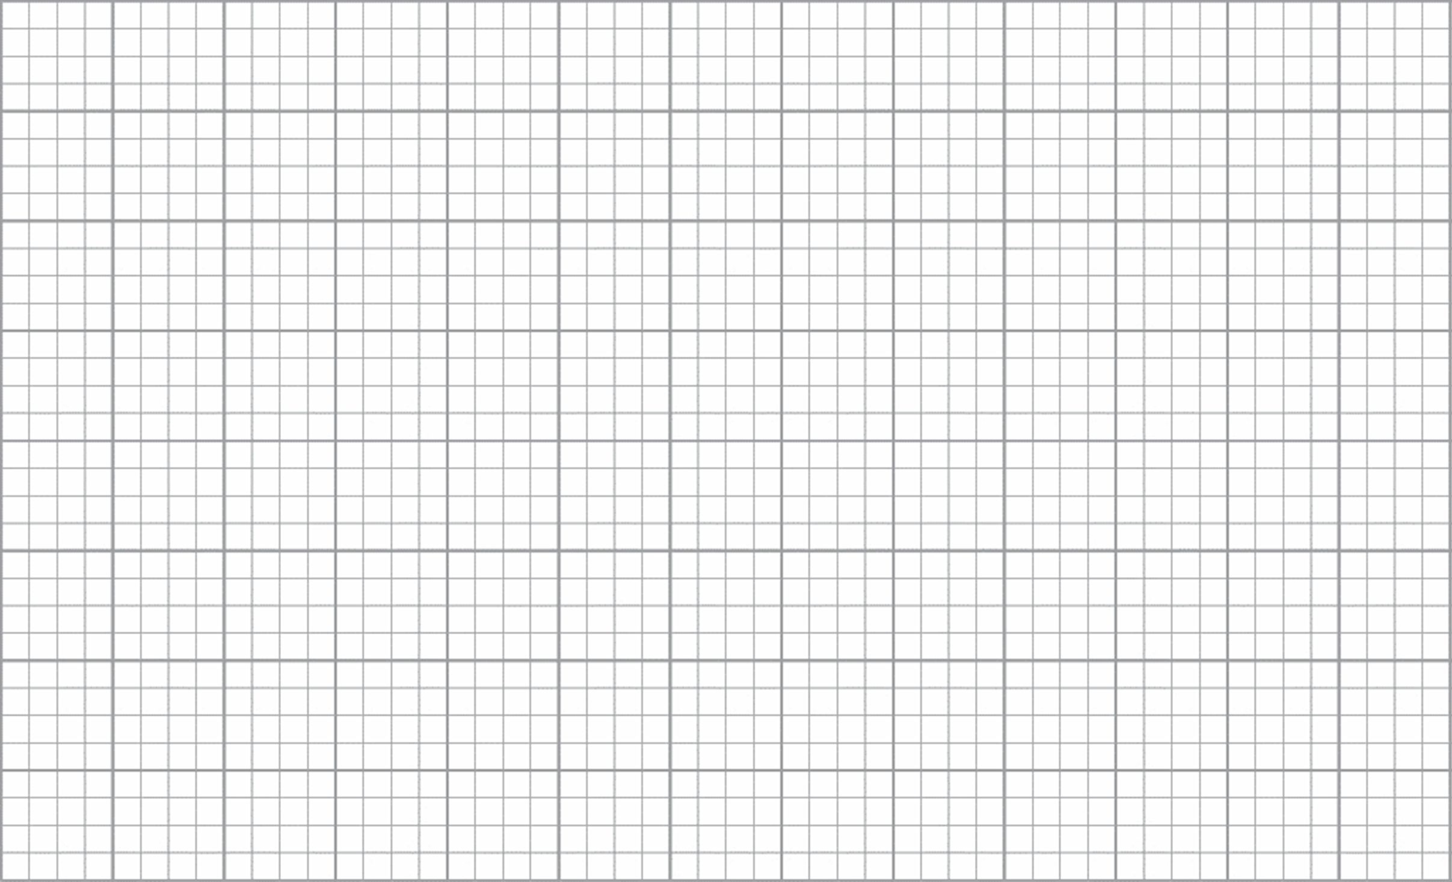

Thứ ngày tháng 5 năm 2022
Toán
Luyện tập
Viết vào Vở Toán

Slide 3


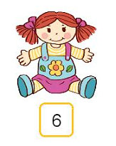

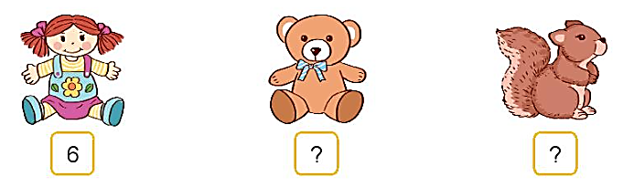
Búp bê | Gấu bông | Sóc bông
1
Cho biểu đồ sau:
Số ?
4
6

Slide 4
Búp bê | Gấu bông | Sóc bông
1
Cho biểu đồ sau:
b. Số búp bê bằng số thú bông
loại nào?
Số búp bê bằng số sóc bông.

Slide 5
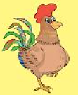


2
Biểu đồ sau biểu thị số gà, số ngỗng, số vịt có trên sân
Gà nhiều hơn ngỗng bao nhiêu con?
Ngỗng ít hơn vịt bao nhiêu con?
Gà nhiều hơn ngỗng số con là:
8 – 5 = 3 (con)
Ngỗng ít hơn vịt số con là:
6 – 5 = 1 (con)
8
5
6

Slide 6

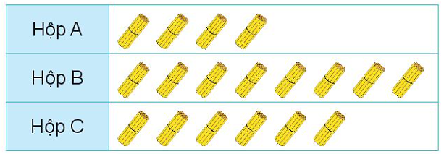

3
Quan sát biểu đồ rồi trả lời câu hỏi
SỐ QUE TÍNH TRONG MỖI HỘP
Mỗi gồm 10 que tính.
40
80
60
Hộp nào nhiều que tính nhất?
Hộp nào ít que tính nhất?
Hộp B nhiều que tính nhất.
Hộp A ít que tính nhất.

